Slide 1
Uni-app开发
微幻科技（北京）有限公司
最后更新：7/11/2022

Slide 2
References
https://juejin.cn/post/6899642866693423111

Slide 3
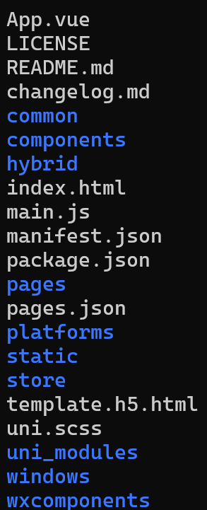
Dev Steps
npm install -g @vue/cli
vue create -p dcloudio/uni-preset-vue my-project
cd my-project
npm run dev:h5
HBuilderX
https://www.dcloud.io/hbuilderx.html

Slide 4
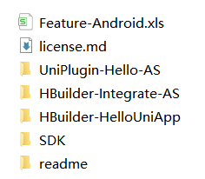
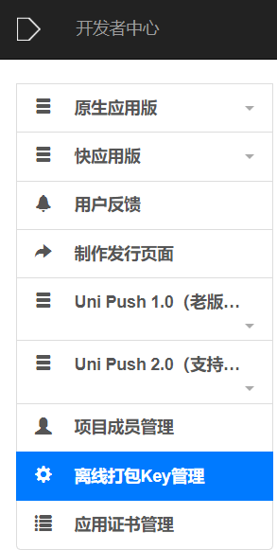
Android Packaging 1/2
References
https://nativesupport.dcloud.net.cn/AppDocs/usesdk/android
Dependencies
Android Studio
HBuilderX
UniApp Android SDK
https://nativesupport.dcloud.net.cn/AppDocs/download/android
Preparing Steps
生成签名证书(.keystore)
keytool -genkey -alias {testalias} -keyalg RSA -keysize 2048 -validity 36500 -keystore {test.keystore}
keytool -list -v -keystore {test.keystore}
https://dev.dcloud.net.cn/创建应用
修改src/manifest.json中的appid为刚才申请的应用ID
HBuilderX，“发行”-》“原生App-本地打包”-》“生成本地打包App资源”
https://dev.dcloud.net.cn/，点击应用，选择“离线打包Key管理”，生成AppKey

Slide 5
Android Packing 2/2
Steps
In Android Studio, Open “HBuilder-Integrate-AS” project in UniApp Android SDK
基础库配置
应用配置
配置AppKey
打开Androidmanifest.xml， 导航到Application节点，创建meta-data节点，name为dcloud_appkey，value为申请的AppKey
资源配置

